Slide 1
進捗会
3B/3B 最小構成での学習（特に基盤モデル更新）ループ完走確認
Surrogateモデルによる連合継続学習
2026/07/02
名古屋大学
是津研究室 M1
吉村有生
Notes:
前回の連合学習パイプラインの動作確認に代わって、基盤モデル更新ー研究のコア部分にフォーカスしたパイプラインの作成を行ってきました

Slide 2
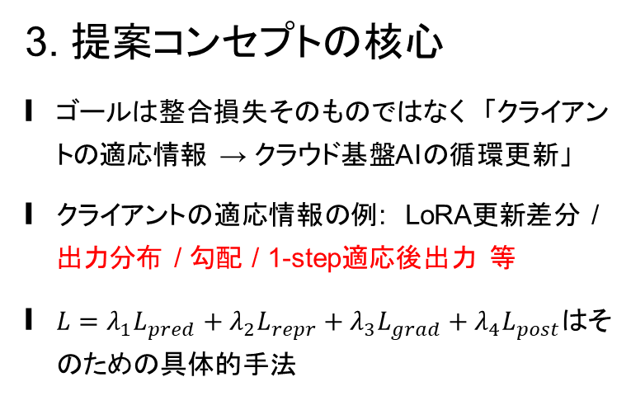
目的
1. 背景・目的
実世界は絶えず変化する
高性能な基盤モデルをエッジで動かすのは、計算・通信リソースの限界から極めて困難。
エッジの成果をクラウドの基盤モデルに効率よく統合する。
2. 本研究の提案
【従来の連合学習】
「出力（予測結果）の一致」に終始していた
【提案】
「学習の仕方（適応ダイナミクス）の一致」を目指す（Adaptation Consistency）
3. 提案コンセプトの核心
ゴールは整合損失そのものではなく 「クライアントの適応情報 → クラウド基盤AIの循環更新」
クライアントの適応情報の例: LoRA更新差分 / 出力分布 / 勾配 / 1-step適応後出力 等
$L=λ_{1}L_{pred}+λ_{2}L_{repr}+λ_{3}L_{grad}+λ_{4}L_{post}$はそのための具体的手法
4. 期待される成果
① 危険の早期・高精度検知
（事故の数秒前に危険を察知・説明する）
② 継続学習における忘却抑制
新しい環境を学んでも、過去の知識を忘れない）
③ 優れた計算・通信効率
（エッジ側のリソースを最小限に抑える）
Notes:
まず初めに、研究の背景と全体的な目的について説明していきます。
背景・目的として、ドラレコなどの実世界Aは、時間帯や天候などの変化に常に適応し続ける必要があります。しかし、高性能な基盤モデルをエッジデバイス上で直接動かすことは、計算・通信リソースの限界から極めて困難です。 そこで本研究では、エッジ側で得られた学習の成果を、クラウド上にある基盤モデルに対して効率よく統合することを目的としています。
次に、本研究の提案、アプローチについてです。 従来の連合学習では、主に出力や予測結果を一致させることに終始していました。これに対し、我々は 単なる結果の一致ではなく、学習の仕方そのもの、つまり適応ダイナミクスの一致である Adaptation Consistency を目指すアプローチです。
ここが前回に加えた部分になるのですが、この提案の核心は、単にAdaptation Consistencyそのものを目的としているわけではなく、クライアントで得られた適応情報をクラウドの基盤AIへとフィードバックし、循環的に更新していくサイクルを作ることにあります。クライアントの適応情報の例としては、今まで用いてきたLoRAの更新差分に加え、この後説明しますが、出力分布、勾配、1-step適応後の出力などが想定されます。最後に記載している Lpred、Lgrad、Lpost は、これを実現するための具体的な手法となります。
これにより、新しい環境を走っても過去の知識を失わない忘却の抑制、システム全体としての精度の向上そして高い計算・通信効率を同時に実現します。

Slide 3
前回、何をやってきたか
循環の土台を確認。クライアントとサーバの間で学習結果が送受信でき、集約でき、返せるか。
  FL パイプラインの動作確認
    記録（メモリ、性能、時間の細分化）
提案している中身が動くかを確認。
  サーバ側最適化手法を含めた動作確認
整合ループの実装・完走確認
Notes:
次に、ちょっと期間があいたので、前回の具体的な進捗状況と、現在どの段階にあるかについて説明します。
まず、システム全体が循環するための土台の構築を行いました。 具体的には、クライアントとサーバの間で、学習結果が正しく送受信され、サーバ側で集約して再びクライアントへ返せるか、という基本的な連合学習（FL）パイプラインの動作確認です。 ここでは単に「動く」だけでなく、メモリの使用量や処理性能、各工程にかかる時間を細分化して記録し、実用的な基盤としての安定性を確認しました。
この土台の上に、今回、本研究のコア部分を含めたプロトタイプが実際に機能するかを検証しています。コア部分とはどこかというと、（次スライド）
サーバ側最適化手法を含めたプロトタイプがしっかり動作するかを確認しました。
クライアント側でタスクを学習し、その情報をサーバへ送って基盤モデルを整合・更新、そして再びクライアントへ戻す。この「2段階の循環」が1周まわるかどうかを確認している段階です。 現時点ではまだ簡略化されたモデルではありますが、本研究で最も新しく主張している部分のプロトタイプが形になってきています。
結論として、現在は「整合ループの実装」が完了し、一連のプロセスが途切れることなく最後まで走り切ること（完走）を確認できました。

Slide 4
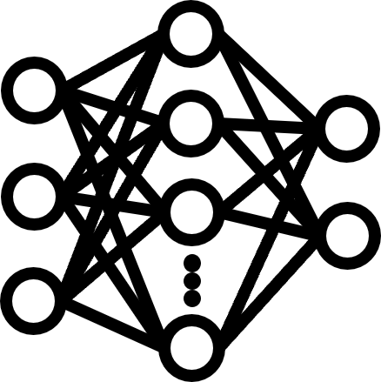
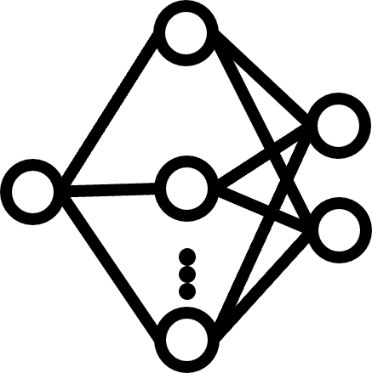
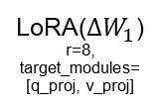
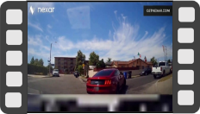
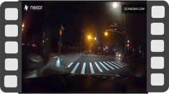
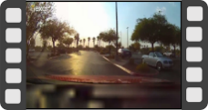
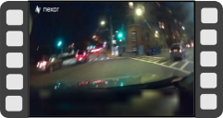
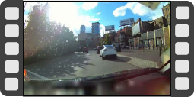
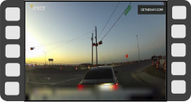



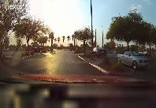


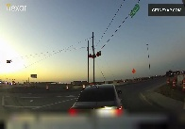
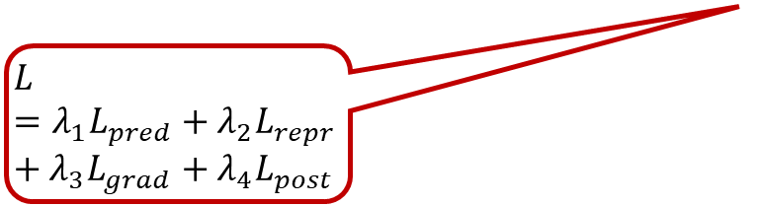





研究概要
基盤モデル
$$L=λ_{1}L_{pred}+λ_{2}L_{repr}+λ_{3}L_{grad}+λ_{4}L_{post}$$
基盤モデル用LoRAの作成
Qwen-VL-7B
統合
$$ΔW_{1}$$
$$ΔW_{2}$$
$$ΔW_{3}$$
Qwen-VL-3B
LoRA($ΔW_{1}$)
r=8,
target_modules=[q_proj, v_proj]
Qwen-VL-3B
LoRA($ΔW_{2}$)
r=8,
target_modules=[q_proj, v_proj]
Qwen-VL-3B
LoRA($ΔW_{3}$)
r=8,
target_modules=[q_proj, v_proj]
朝方（タスク１）
夜間（タスク3）
夕方（タスク2）
夜間（タスク3）
朝方（タスク１）
夕方（タスク2）
継続学習
継続学習
継続学習
Notes:
サーバ側最適化手法

Slide 5
実験設定の具体化と実装
3B/3Bの最小構成で surrogate適応情報を用いた基盤モデル更新
を含めたループ
Notes:
ということで、基本的には前回のパイプラインの基盤モデル更新の部分が変わっただけなので、前回の連合学習パイプラインの説明に付け加える形で説明していきます

Slide 6


研究概要
基盤モデル
$$L=λ_{1}L_{pred}+λ_{2}L_{repr}+λ_{3}L_{grad}+λ_{4}L_{post}$$
基盤モデル用LoRAの作成
Qwen-VL-7B
統合
$$ΔW_{1}$$
$$ΔW_{2}$$
$$ΔW_{3}$$
Qwen-VL-3B
LoRA($ΔW_{1}$)
r=8,
target_modules=[q_proj, v_proj]
Qwen-VL-3B
LoRA($ΔW_{2}$)
r=8,
target_modules=[q_proj, v_proj]
Qwen-VL-3B
LoRA($ΔW_{3}$)
r=8,
target_modules=[q_proj, v_proj]
朝方（タスク１）
夜間（タスク3）
夕方（タスク2）
夜間（タスク3）
朝方（タスク１）
夕方（タスク2）
継続学習
継続学習
継続学習
Notes:
説明

Slide 7

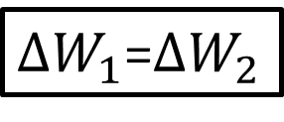


1.サーバの起動とLoRA配布
サーバ側（基盤側）
Qwen-VL-3B
$$ΔW_{1}$$
$$ΔW_{2}$$
$ΔW_{1}$=$ΔW_{2}$
Qwen-VL-3B
LoRA($ΔW_{1}$)
r=8,
target_modules=[q_proj, v_proj]
Qwen-VL-3B
LoRA($ΔW_{2}$)
r=8,
target_modules=[q_proj, v_proj]
朝方（タスク１）
夜間（タスク3）
朝方（タスク１）
夕方（タスク2）
継続学習
継続学習
Notes:
評価の流れも含め説明していきます。
まずステップ1として、サーバーを起動し、サーバー側で保持しているLoRAアダプターの重みを各クライアントへ配布します。クライアントは受け取った重みを自身のローカルモデルに適用します。この時点では学習の前段階であるため、各クライアントの重みは等しくなります。
、

Slide 8
2. （再）配布後評価
サーバ側（基盤側）
Qwen-VL-3B
$$ΔW_{1}$$
$$ΔW_{2}$$
$ΔW_{1}$=$ΔW_{2}$
Qwen-VL-3B
LoRA($ΔW_{1}$)
r=8,
target_modules=[q_proj, v_proj]
Qwen-VL-3B
LoRA($ΔW_{2}$)
r=8,
target_modules=[q_proj, v_proj]
朝方（タスク１）
夜間（タスク3）
朝方（タスク１）
夕方（タスク2）
継続学習
継続学習
Notes:
次にステップ2として、再配布直後の評価を行います。これはローカルデータの学習を始める前に、サーバーから受け取った状態のモデルがどの程度の精度を出せるかを確認するためのフェーズです。

Slide 9

3．学習（fitフェーズ）
Qwen-VL-3B
クライアント側
クライアント側
$$ΔW_{1}≠ΔW_{2}$$
Qwen-VL-3B
LoRA($ΔW_{1}$)
r=8,
target_modules=[q_proj, v_proj]
Qwen-VL-3B
LoRA($ΔW_{2}$)
r=8,
target_modules=[q_proj, v_proj]
朝方（タスク１）
夜間（タスク3）
朝方（タスク１）
夕方（タスク2）
継続学習
継続学習
Notes:
続いてステップ3で、実際のローカル学習であるfitフェーズに入ります。ここでは各クライアントが保持しているデータセットを用いて、設定したエポック数だけモデルの学習を行います。（ボタン押す）各クライアントのデータに基づいて個別に学習を進めるため、この段階で各クライアントのLoRAアダプターの重みに違いが生じることになります。

Slide 10
4.学習後評価（学習後 eval）
Qwen-VL-3B
クライアント側
クライアント側
$$ΔW_{1}≠ΔW_{2}$$
Qwen-VL-3B
LoRA($ΔW_{1}$)
r=8,
target_modules=[q_proj, v_proj]
Qwen-VL-3B
LoRA($ΔW_{2}$)
r=8,
target_modules=[q_proj, v_proj]
朝方（タスク１）
夜間（タスク3）
朝方（タスク１）
夕方（タスク2）
継続学習
継続学習
Notes:
ローカル学習が完了すると、ステップ4の学習後評価を実施します。先ほどのローカル学習によって精度がどう変化したか、また重みがどれだけ変動したかをここで測定し、記録します。

Slide 11





5. サーバーでの集約
$$ΔW_{2}$$
FedAvg : 各クライアントの更新をデータ数で加重平均
fedProx : データ不均一性（Non-IID）や遅延クライアントへの耐性を高めた手法。
$$ΔW^{′}$$
Qwen-VL-3B
$$ΔW_{1}$$
統合
$$ΔW_{2}$$
$$ΔW_{1}$$
Qwen-VL-3B
LoRA($ΔW_{1}$)
r=8,
target_modules=[q_proj, v_proj]
Qwen-VL-3B
LoRA($ΔW_{2}$)
r=8,
target_modules=[q_proj, v_proj]
朝方（タスク１）
夜間（タスク3）
朝方（タスク１）
夕方（タスク2）
継続学習
継続学習
Notes:
更新されてそれぞれ異なる値となった重みがサーバーへ送信され、統合を行います。この時、右に書いたようなFedAvgなどの戦略に基づいて、新しい一つのLoRAアダプターとして集約されます。
基盤モデル更新

Slide 12
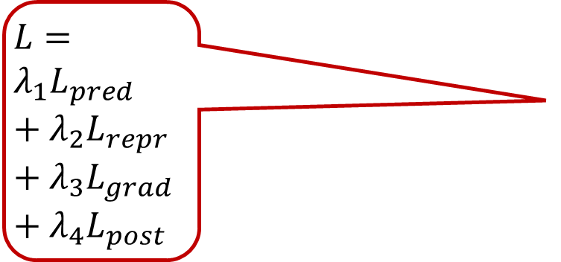
5. サーバーでの集約
$$L=$$
$$λ_{1}L_{pred}+λ_{2}L_{repr}+λ_{3}L_{grad}+λ_{4}L_{post}$$
$$ΔW_{2}$$
$$ΔW^{′}$$
$$ΔW_{1}$$
Qwen-VL-3B
統合
整合
$$ΔW_{2}$$
$$ΔW_{1}$$
Qwen-VL-3B
LoRA($ΔW_{1}$)
r=8,
target_modules=[q_proj, v_proj]
Qwen-VL-3B
LoRA($ΔW_{2}$)
r=8,
target_modules=[q_proj, v_proj]
朝方（タスク１）
夜間（タスク3）
朝方（タスク１）
夕方（タスク2）
継続学習
継続学習
Notes:
更新されてそれぞれ異なる値となった重みがサーバーへ送信され、統合を行います。この時、右に書いたようなFedAvgなどの戦略に基づいて、新しい一つのLoRAアダプターとして集約されます。

Slide 13
前回まで何をやってきたか
循環の土台を確認。クライアントとサーバの間で学習結果が送受信でき、集約でき、返せるか。
  FL パイプラインの動作確認
    記録（メモリ、性能、時間の細分化）
提案している中身が動くかを確認しています。エッジでタスク学習し、クラウドで基盤モデルを整合して更新し、それを返す、という2段階の循環が1周回るか。まだ簡略版ですが、『この研究で新しく言っている部分』のプロトタイプです。
整合ループの実装・完走確認

Slide 14
6. 連合評価（Flower eval）
$$ΔW_{2}$$
FedAvg : 各クライアントの更新をデータ数で加重平均
fedProx : データ不均一性（Non-IID）や遅延クライアントへの耐性を高めた手法。
$$ΔW^{′}$$
Qwen-VL-3B
$$ΔW_{1}$$
統合
$$ΔW_{2}$$
$$ΔW_{1}$$
Qwen-VL-3B
LoRA($ΔW_{1}$)
r=8,
target_modules=[q_proj, v_proj]
Qwen-VL-3B
LoRA($ΔW_{2}$)
r=8,
target_modules=[q_proj, v_proj]
朝方（タスク１）
夜間（タスク3）
朝方（タスク１）
夕方（タスク2）
Notes:
最後に、統合されたLoRAアダプターの重みを使い、各クライアント上で再度評価を行います。これにより、そのラウンド全体の統合された性能を確認します。

Slide 15


7.次ラウンドへのループ(再配布)
$$ΔW_{2}$$
$$ΔW^{′}$$
Qwen-VL-3B
$$ΔW_{1}$$
統合
$$ΔW_{1}^{′}$$
$$ΔW_{2}^{′}$$
Qwen-VL-3B
LoRA($ΔW_{1}$)
r=8,
target_modules=[q_proj, v_proj]
Qwen-VL-3B
LoRA($ΔW_{2}$)
r=8,
target_modules=[q_proj, v_proj]
朝方（タスク１）
夜間（タスク3）
朝方（タスク１）
夕方（タスク2）
Notes:
最後に、集約された最新のLoRAアダプターの重みを使い、各クライアント上で再度評価を行います。これにより、そのラウンド全体の統合された性能を確認します。

Slide 17
現在の実装と課題
ここまでの実装状況のまとめ：
  クライアント側：L_task のみでローカルのクライアントLoRAを更新
  サーバ側：FedAvg後の重みを参照として固定し、サーバ上で整合損失（Lpred, Lgrad, Lpost）を計算して基盤LoRAを更新
課題（次のステップへの接続）：
  クライアントごとの適応情報を破壊
  クライアントの適応情報 → 基盤AIの循環更新
  現状はサーバ側で参照用重みを使って計算しているが、本来は「クライアントでの局所適応の情報」をサーバが受け取り、それを元に最適化する必要がある
Notes:
次に、ここまでの具体的な実装状況のまとめと、今後解決すべき課題についてご説明します。
【1. ここまでの実装状況のまとめ】 現状のシステムは、大きくクライアント側とサーバ側の処理に分かれています。 まずクライアント側ですが、現段階ではタスクの損失である「L_task」のみを用いて、ローカルにあるクライアントのLoRAを更新する形をとっています。 次にサーバ側では、FedAvgによって集約した後の重みを参照用として固定し、サーバ上において整合損失（Lpred、Lgrad、Lpost）を計算することで、基盤となるLoRAを更新しています。 ここまでは実装が完了し、動作を確認できています。
ただ、この現状の実装には、本来の目的を達成する上で課題点があって。
１つ目に、現在のFedAvgベースの手法では、各クライアントが現場で獲得した貴重な「適応情報」が、集約の過程で平均化され破壊されてしまうという問題があります。
私たちが目指している本来の形は、この「クライアントの適応情報」を損なうことなく、ダイレクトに「基盤AIの循環更新」へと繋げることです。
現状のシステムでは、便宜上サーバ側で参照用の重みを使って計算を回していますが、本研究の真の構想では、サーバは自ら計算するのではなく、「クライアント側で得られた局所適応の情報」を直接受け取り、それを元に基盤モデルの最適化を行う必要があります。
今後は、この『本来の情報の流れ』をシステム上で実現し、クライアントとサーバ間の真の循環ループを構築していくことが次のステップとなります。

Slide 18
今後
① クライアントで何を更新・送信するか：
  L_taskによるLoRA更新に加え、サーバ側の計算に必要な「補助情報」（出力分布、勾配情報、1ステップ適応後の出力分布など）を送信する設計へ変更。
② サーバ側でどう更新するか（ここが新規性）：
  FedAvgはあくまで参照adapter。関連研究で最適な手法を
  送られてきた補助情報を元に、Lpred/Lgrad/Lpostを合成した損失でサーバ側最適化として基盤LoRAを直接更新する。
③ 次ラウンドへの再配布：
  3B/3Bで動作確認後、サイズが異なる場合（7B/3Bなど）の射影や知識蒸留による再配布手法を検討。
Notes:
先ほど説明した課題を踏まえまして、今後の具体的な実装方針について、
まず１つ目がクライアントで何を更新・送信するかです。 現在はタスク損失（L_task）によるLoRAの更新情報のみを扱っていますが、今後はサーバ側での計算に不可欠な「補助情報」を一緒に送信する形へ変更します。具体的には、各クライアントでの出力分布や勾配情報、1ステップ適応させた後の出力分布などを送ることで、クライアントにおける局所適応の情報をサーバへ伝達します。
次に2点目、サーバ側でどう更新するかです。ここが研究における一番の新規性となります。 従来のFedAvgのような重みの平均化は、あくまで比較・計算のための「参照用adapter」を作る処理に留め、関連研究から、最適な方法を比較したいと考えています。メインの更新については、クライアントから送られてきた先ほどの「補助情報」を活用し、この情報をもとに、Lpred、Lgrad、Lpostを合成した損失を計算し、『サーバ側最適化』という形で、クラウドの基盤LoRAを直接更新する仕組みを構築します。
最後に3点目は、更新された基盤モデルの知識を、次のラウンドでクライアントへどう再配布するかという課題です。 まずはクライアントとサーバが共に3B（30億パラメータ）の同サイズモデルである条件で、ここまでの動作確認を完了させます。その後、より実用的なシナリオとして、クラウド側が7B、エッジ側が3Bといったようにモデルサイズが異なる環境を想定し、射影（プロジェクション）や知識蒸留を用いた再配布手法の検討へと進んでいく予定です。
今後の実装計画としては以上となります。まずはこの新しい循環ループの構築に注力します。

Slide 20
連合学習パイプラインの設定
カテゴリ | 設定項目 | 設定例
モデルの構造・軽量化設定 | 集約アルゴリズム | FedAvg
 | LoRA設定（r，alpha，target modulesなど） | 以前と同様
 | 量子化有無 | 無し
ローカル学習 | ローカルエポック数 | 2
 | batch_size | 1
 | 学習率 | 0.0001
 | AMPやgradient checkpointingの有無 | 有（runのみbfloat16）

Slide 21
連合学習パイプラインの設定
カテゴリ | 設定項目 | 設定例
連合学習の全体設定 | 集約アルゴリズム | FedAvg
 | クライアント数 | 1
 | 通信ラウンド数 | 3
 | 1ラウンドの参加数 | 1
データと入力の仕様 | データ分割方式 | Iid
 | フレーム数 | 4
 | クライアント学習 | 100
 | クライアント評価 | 30
 | サーバ学習 | 50
 | サーバ評価 | 30
Notes:
この一連のパイプラインを検証するために設定した実験条件がこちらです。また、いきなりデータを偏らせることはせず、まずは均等に分割するIID環境において、2つのクライアントで3ラウンド回すという最小構成で検証を行いました。

Slide 22
実験結果（ラウンド別ーLpred ）
R | C_acc | S_acc | s_f1 | Lpred
1 | 0.667 | 0.533 | 0.574 | 1.54e-4
2 | 0.700 | 0.533 | 0.591 | 1.90e-3
3 | 0.700 | 0.6 | 0.597 | 2.85e-3
Notes:
本番データ規模の主結果をLpredのみ準備できたので示しています。クライアント100件、サーバ50件、eval 30件の設定です。3ラウンド完走しています。
クライアント側 eval accuracy は 0.67 から 0.80 へ上がり、F1 macro も 0.65 から 0.80 へ改善しています。サーバ側 eval accuracy は 0.70 で横ばいです。
サーバ側の loss_total は 0.57 から 0.43 へ下がっています。内訳を見ると、ほとんどが loss_task の低下で、loss_pred は 10のマイナス4乗から10のマイナス3乗程度と小さいです。これは FedAvg 後のクライアント LoRA を固定参照にしているため、両者の出力分布がもともと近く、KL 項は小さいが、非ゼロで計算されていることを示します。
5ラウンド想定のうち3ラウンドまで、lpred_grad と lpred_post はこれからです。

Slide 23
現実験での計算の仕方
【クライアント → サーバ】
送っているもの: 更新後クライアント LoRA 重み（+ ヘッド）
送っていないもの:
  logits / 出力分布 ・ 勾配ベクトル ・ 1-step 適応後の出力
【サーバでの Lpred / Lgrad / Lpost の求め方】
サーバ整合50件の各サンプルで同一モデル（3B/3B）上で再計算
参照側 = FedAvg 後クライアント LoRA（固定） ・ 更新側 = 基盤 LoRA
【次段階 】
クライアントのローカル100件上で得た logits / 勾配 / 1-step 出力をサーバへ送り、 集約して基盤 LoRA 更新に使う
（FedDistillation 系を参考）
Notes:
ここが実装の要点です。Stage 0 では補助情報は送っていません。クライアントが L_task で更新した LoRA 重みだけがサーバに渡ります。1クライアント・1台実装なので、明示的な通信処理はありませんが、情報としては LoRA 重みのみです。
Lpred や Lgrad、Lpost は、クライアントが計算した logits をサーバが受け取っているわけではありません。サーバが自分の参照データ50件について、固定したクライアント LoRA と更新対象の基盤 LoRA を同時に forward し、整合損失を計算しています。lpred_grad や lpred_post を実行すれば、同じくサーバ50件上で Lgrad や Lpost も再計算されます。
今回の本番 run は mode=lpred なので、Lpred だけが有効で、loss_grad と loss_post は常に0です。
教授の指示する次段階では、クライアントのローカルデータ上で得た出力分布などをサーバに送り、FedAvg とは別のサーバ側最適化として集約する、という拡張が必要です。

